Slide 1
충분통계량의 응용

Slide 2
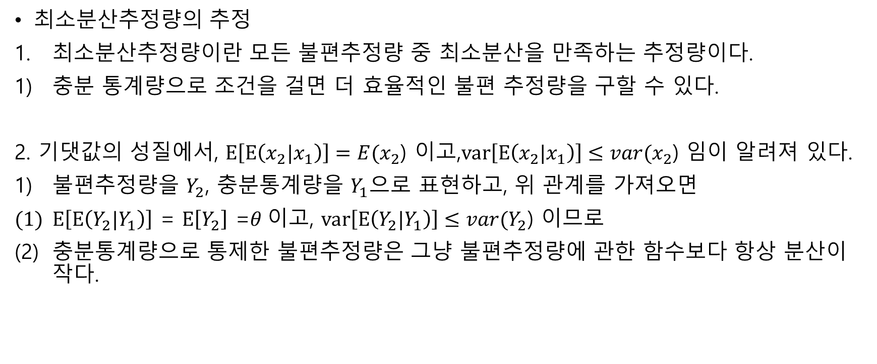
정의
최소분산추정량의 추정
최소분산추정량이란 모든 불편추정량 중 최소분산을 만족하는 추정량이다.
충분 통계량으로 조건을 걸면 더 효율적인 불편 추정량을 구할 수 있다.
2. 기댓값의 성질에서, $E\left[E\left(x_{2}|x_{1}\right)\right]=E(x_{2}$) 이고,$var\left[E\left(x_{2}|x_{1}\right)\right]≤var(x_{2}$) 임이 알려져 있다.
불편추정량을 $Y_{2}$, 충분통계량을 $Y_{1}$으로 표현하고, 위 관계를 가져오면
$E\left[E\left(Y_{2}|Y_{1}\right)\right]$ = $E\left[Y_{2}\right]$ =$θ$이고, $var\left[E\left(Y_{2}|Y_{1}\right)\right]≤var(Y_{2}$) 이므로
충분통계량으로 통제한 불편추정량은 그냥 불편추정량에 관한 함수보다 항상 분산이 작다.

Slide 3
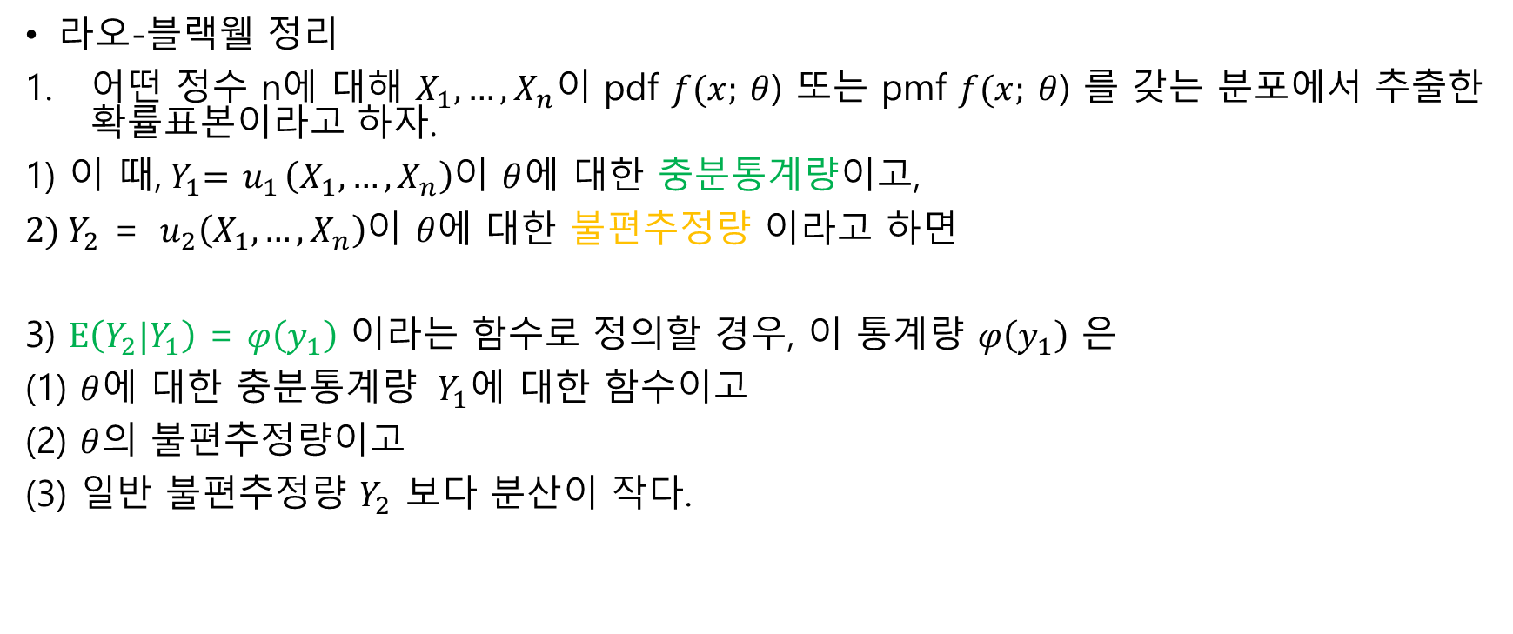
정의
라오-블랙웰 정리
어떤 정수 n에 대해 $X_{1},…,X_{n}이$ pdf $f(x;$ $θ$) 또는 pmf $f(x;$ $θ$) 를 갖는 분포에서 추출한 확률표본이라고 하자.
1) 이 때,${ Y}_{1}={ u}_{1}\left(X_{1},…,X_{n}\right)$이 $θ$에 대한 충분통계량이고,
$2) Y_{2}$ = ${ u}_{2}\left(X_{1},…,X_{n}\right)$이 $θ에$ 대한 불편추정량 이라고 하면
3) $E\left(Y_{2}|Y_{1}\right)$ = $φ\left(y_{1}\right)$ 이라는 함수로 정의할 경우, 이 통계량 $φ\left(y_{1}\right)$ 은
(1) $θ$에 대한 충분통계량 ${ Y}_{1}$에 대한 함수이고
(2) $θ$의 불편추정량이고
(3) 일반 불편추정량 $Y_{2}$ 보다 분산이 작다.

Slide 4
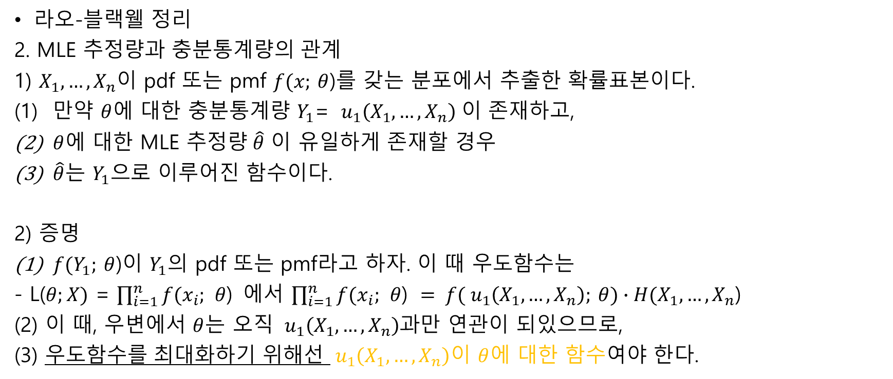
정의
라오-블랙웰 정리
2. MLE 추정량과 충분통계량의 관계
1) $X_{1},…,X_{n}이$ pdf 또는 pmf $f(x;$ $θ$)를 갖는 분포에서 추출한 확률표본이다.
만약 $θ$에 대한 충분통계량 $Y_{1}$= ${ u}_{1}\left(X_{1},…,X_{n}\right) 이$ 존재하고,
$θ$에 대한 MLE 추정량$\hat{θ}$ 이 유일하게 존재할 경우
$\hat{θ}는$ $Y_{1}으$로 이루어진 함수이다.
2) 증명
$f(Y_{1};$ $θ$)이 $Y_{1}$의 pdf 또는 pmf라고 하자. 이 때 우도함수는
- L($θ;X)$ = $\prod_{i=1}^{n}{f(x_{i}; θ\text{) }}에$서 $\prod_{i=1}^{n}{f(x_{i}; θ\text{) }}= f({ u}_{1}\left(X_{1},…,X_{n}\right);$ $θ)∙H(X_{1},…,X_{n}$)
(2) 이 때, 우변에서 $θ$는 오직 ${ u}_{1}\left(X_{1},…,X_{n}\right)$과만 연관이 되있으므로,
(3) 우도함수를 최대화하기 위해선 ${ u}_{1}\left(X_{1},…,X_{n}\right)$이 $θ$에 대한 함수여야 한다.

Slide 5
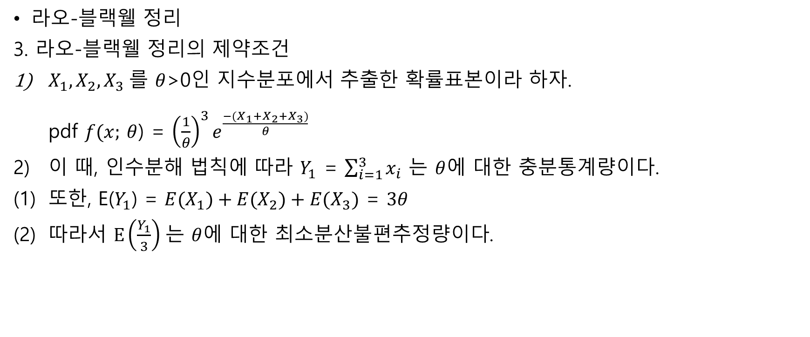
정의
라오-블랙웰 정리
3. 라오-블랙웰 정리의 제약조건
$X_{1},X_{2},X_{3} 를$ $θ$>0인 지수분포에서 추출한 확률표본이라 하자. pdf $f(x;$ $θ$) = ${\left(\frac{1}{θ}\right)}^{3}e^{\frac{{−(X}_{1}+X_{2}+X_{3})}{θ} }$
이 때, 인수분해 법칙에 따라 $Y_{1}$ = $\sum_{i=1}^{3}{x_{i}}$ 는 $θ$에 대한 충분통계량이다.
또한, E($Y_{1}$) = ${E(X}_{1})+{E(X}_{2})+{E(X}_{3})$ = $3θ$
따라서 $E\left(\frac{Y_{1}}{3}\right)$는 $θ$에 대한 최소분산불편추정량이다.

Slide 6
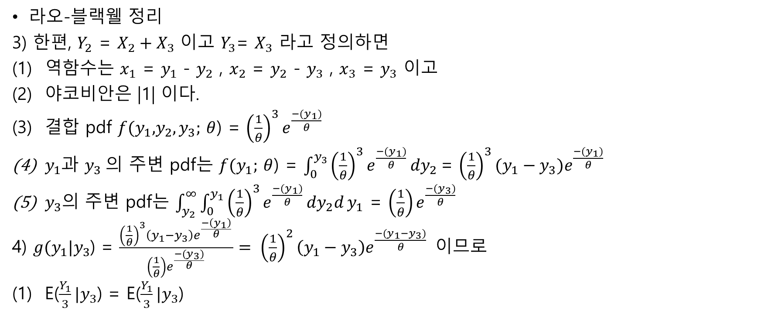
정의
라오-블랙웰 정리
3) 한편, $Y_{2}$ = $X_{2}+X_{3}$ 이고 $Y_{3}$= $X_{3}$ 라고 정의하면
역함수는 $x_{1}$ = $y_{1}$ - $y_{2}$ , $x_{2}$ = $y_{2}$ - $y_{3}$ , $x_{3}$ = $y_{3}$ 이고
야코비안은 |1| 이다.
결합 pdf $f(y_{1}\text{,}y_{2},y_{3};$ $θ$) = ${\left(\frac{1}{θ}\right)}^{3}e^{\frac{−(y_{1})}{θ} }$
$y_{1}$과 $y_{3}$의 주변 pdf는 $f(y_{1};$ $θ$) = $\int_{0}^{y_{3}}{{\left(\frac{1}{θ}\right)}^{3}e^{\frac{−(y_{1})}{θ} }dy_{2}}$= ${\left(\frac{1}{θ}\right)}^{3}{(y_{1}−y_{3})e}^{\frac{−(y_{1})}{θ} }$
$y_{3}$의 주변 pdf는 $\int_{y_{2}}^{∞}{\int_{0}^{y_{1}}{{\left(\frac{1}{θ}\right)}^{3}e^{\frac{−(y_{1})}{θ} }dy_{2}d}y_{1} }$= $\left(\frac{1}{θ}\right)e^{\frac{−(y_{3})}{θ} }$
4) ${g(y}_{1}|y_{3}$) = $\frac{{\left(\frac{1}{θ}\right)}^{3}{\left(y_{1}−y_{3}\right)e}^{\frac{−\left(y_{1}\right)}{θ} }}{\left(\frac{1}{θ}\right)e^{\frac{−(y_{3})}{θ} }}= {\left(\frac{1}{θ}\right)}^{2}\left(y_{1}−y_{3}\right)e^{\frac{−(y_{1}−y_{3})}{θ} }$ 이므로
E($\frac{Y_{1}}{3}|y_{3}$) = E($\frac{Y_{1}}{3}|y_{3}$)

Slide 7
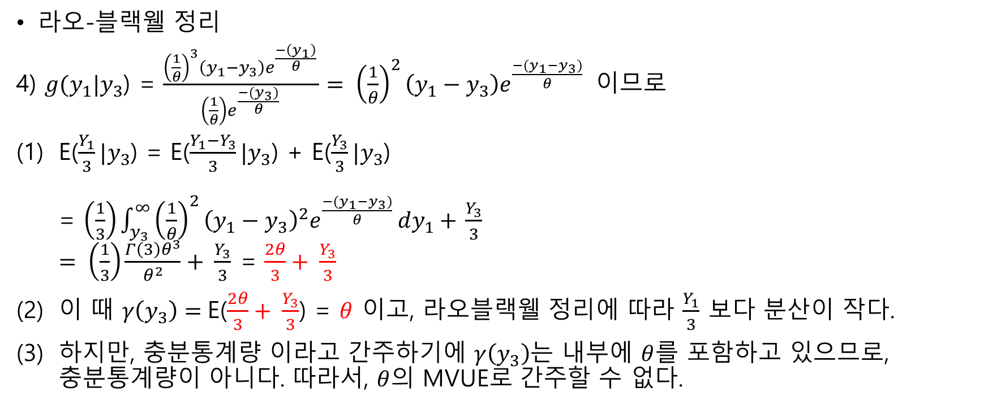
정의
라오-블랙웰 정리
4) ${g(y}_{1}|y_{3}$) = $\frac{{\left(\frac{1}{θ}\right)}^{3}{\left(y_{1}−y_{3}\right)e}^{\frac{−\left(y_{1}\right)}{θ} }}{\left(\frac{1}{θ}\right)e^{\frac{−(y_{3})}{θ} }}= {\left(\frac{1}{θ}\right)}^{2}\left(y_{1}−y_{3}\right)e^{\frac{−(y_{1}−y_{3})}{θ} }$ 이므로
E($\frac{Y_{1}}{3}|y_{3}$) = E($\frac{Y_{1}−Y_{3}}{3}|y_{3}$) + E($\frac{Y_{3}}{3}|y_{3}$) = $\left(\frac{1}{3}\right)\int_{y_{3}}^{∞}{{\left(\frac{1}{θ}\right)}^{2}{\left(y_{1}−y_{3}\right)}^{2}e^{\frac{−(y_{1}−y_{3})}{θ} }dy_{1}}+$ $\frac{Y_{3}}{3}$ $= \left(\frac{1}{3}\right)\frac{Γ\left(3\right)θ^{3}}{θ^{2}}+ \frac{Y_{3}}{3}$ = $\frac{2θ}{3}+ \frac{Y_{3}}{3}$
이 때 $γ\left(y_{3}\right)=$E($\frac{2θ}{3}+ \frac{Y_{3}}{3}$) = $θ$ 이고, 라오블랙웰 정리에 따라 $\frac{Y_{1}}{3}$ 보다 분산이 작다.
하지만, 충분통계량 이라고 간주하기에 $γ\left(y_{3}\right)$는 내부에 $θ$를 포함하고 있으므로, 충분통계량이 아니다. 따라서, $θ$의 MVUE로 간주할 수 없다.

Slide 8
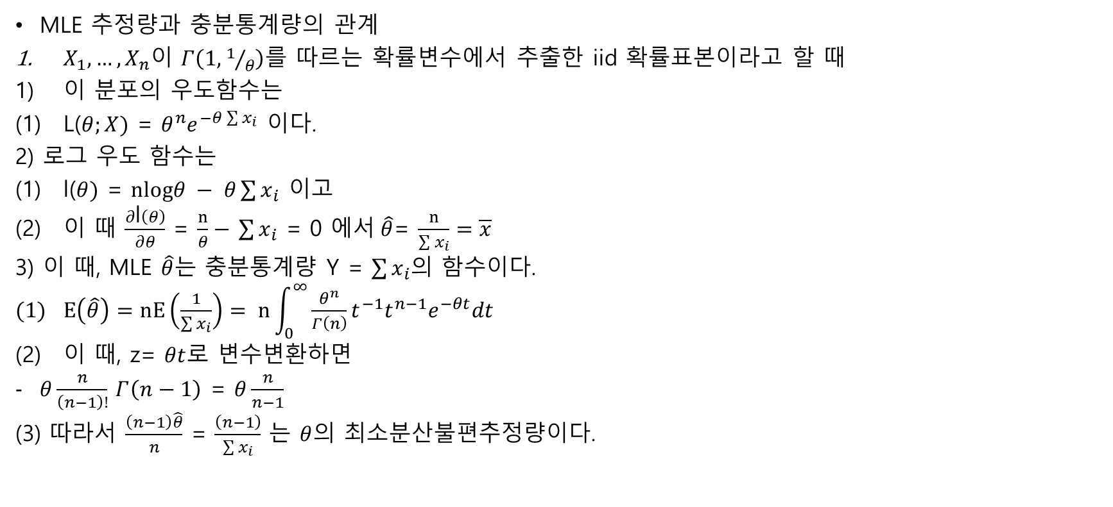
예제
MLE 추정량과 충분통계량의 관계
$X_{1},…,X_{n}이$ $Γ\left(1,1/θ\right)$를 따르는 확률변수에서 추출한 iid 확률표본이라고 할 때
이 분포의 우도함수는
L($θ;X)$ = $θ^{n}e^{−θ\sum{x_{i}}}$ 이다.
2) 로그 우도 함수는
l($θ)$ = $nlogθ − θ\sum{x_{i}}$ 이고
이 때 $\frac{∂\text{l}\left(θ\right)}{∂θ}$ = $\frac{n}{θ}−$ $\sum{x_{i}}$ = 0 에서$\hat{θ}$= $\frac{n}{\sum{x_{i}}}=\overline{x}$
3) 이 때, MLE $\hat{θ}$는 충분통계량 Y = $\sum{x_{i}}$의 함수이다.
$E\left(\hat{θ}\right)=nE\left(\frac{1}{\sum{x_{i}}}\right)= n\int_{0}^{∞}{\frac{θ^{n}}{Γ\left(n\right)}}t^{−1}t^{n−1}e^{−θt}dt$
이 때, z= $θt$로 변수변환하면
$θ\frac{n}{\left(n−1\right)!}$ $Γ\left(n−1\right)$ = $θ\frac{n}{n−1}$
(3) 따라서 $\frac{\left(n−1\right)\hat{θ}}{n}$ = $\frac{\left(n−1\right)}{\sum{x_{i}}}$ 는 $θ$의 최소분산불편추정량이다.

